Slide 1
Технологии и инструментарий анализа больших данных
Юрченков Иван Александрович
Старший преподаватель кафедры прикладной математики ИИТ
Yurchenkov@mirea.ru qwerty29544@gmail.com tg: @ivanyurchenkov

Slide 2
Лекция №8. Ассоциативные правила
Ассоциативные правила.
Алгоритмы поиска ассоциативных правил.
Часто встречающиеся наборы товаров.
Алгоритм APriori.
Задачи поиска ассоциативных правил.
Алгоритм Frequent Pattern-Growth Strategy (FPG)

Slide 3
Цель и задачи анализа ассоциативных правил
Анализ ассоциативных правил — это метод машинного обучения, направленный на обнаружение интересных взаимосвязей (ассоциаций) между переменными в больших базах данных.
Целью анализа ассоциативных правил является установление зависимостей между связанными событиями или элементами в наборе данных. Какие наборы элементов (или событий) часто встречаются вместе в транзакциях.
Задачи анализа ассоциативных правил
Определение часто встречающихся наборов элементов
Генерация ассоциативных правил
Оценка достоверности правил
Фильтрация и отбор значимых правил
Применение полученных правил
Notes:
Цель анализа ассоциативных правил
Целью анализа ассоциативных правил является установление зависимостей между связанными событиями или элементами в наборе данных. Это позволяет выявить закономерности и сделать выводы о том, какие наборы элементов (или событий) часто встречаются вместе в транзакциях. Например, если анализ показывает, что в 75% транзакций, где присутствует хлеб, также присутствует молоко, это указывает на сильную зависимость между этими двумя товарами.
Задачи анализа ассоциативных правил
Определение часто встречающихся наборов элементов:
Нахождение всех наборов элементов, которые удовлетворяют минимальному порогу поддержки (support threshold). Эти наборы называются часто встречающимися.
Генерация ассоциативных правил:
Извлечение правил из часто встречающихся наборов элементов с учетом минимальной достоверности (confidence threshold). Правила должны удовлетворять заданным пороговым значениям поддержки и достоверности.
Оценка достоверности правил:
Расчет метрики достоверности (confidence) для каждого правила, чтобы определить вероятность наступления следствия при наличии условия.
Фильтрация и отбор значимых правил:
Исключение правил, которые не удовлетворяют заданным минимальным значениям поддержки и достоверности. Это помогает уменьшить количество правил и сосредоточиться на наиболее значимых.
Применение полученных правил:
Использование выявленных правил для принятия решений в различных областях, таких как маркетинг, управление товарными запасами, оптимизация бизнес-процессов и т.д.

Slide 4
Применение анализа ассоциативных правил
Анализ ассоциативных правил
Прогнозирование спроса
Маркетинг
Розничная торговля
Перекрестные продажи
Анализ Web-логов
Управление товарными запасами
Сегментация клиентов и выявление общих характеристик
Маркетинг
Поиск рыночных сегментов и тенденций
Сегментация клиентов
Оформление каталогов и анализ сбытовых кампаний
Розничная торговля
Определение товаров для совместного продвижения
Выбор местоположения товара
Анализ потребительской корзины
Notes:
Анализ ассоциативных правил находит широкое применение в различных областях благодаря своей способности выявлять скрытые зависимости и закономерности в данных. Вот несколько ключевых областей применения:
Розничная торговля:
Определение товаров для совместного продвижения: Анализ помогает выявить, какие товары часто покупаются вместе. Например, если анализ показывает, что покупатели, покупающие молоко, часто покупают также хлеб, можно продвигать эти товары совместно для увеличения продаж.
Выбор местоположения товара: Размещение товаров в магазине на основе их ассоциативных правил может увеличить продажи. Например, размещение чипсов и газировки рядом друг с другом.
Анализ потребительской корзины: Понимание того, какие товары чаще всего встречаются в одной корзине, помогает оптимизировать ассортимент и улучшить покупательский опыт.
Маркетинг:
Поиск рыночных сегментов и тенденций: Анализ ассоциативных правил помогает выявить группы покупателей с похожими предпочтениями и поведением. Это позволяет более точно нацеливать маркетинговые кампании.
Сегментация клиентов: Выявление общих характеристик клиентов компании и формирование групп покупателей с похожими потребностями.
Оформление каталогов и анализ сбытовых кампаний: Понимание, какие товары чаще всего покупаются вместе, помогает создавать более эффективные каталоги и рекламные материалы.
Прогнозирование спроса:
Анализ ассоциативных правил позволяет предсказывать будущий спрос на товары на основе исторических данных. Например, если анализ показывает, что спрос на пиво возрастает летом, можно заранее увеличить запасы.
Перекрестные продажи:
Если известно, что клиенты приобрели продукты A, Б и В, анализ помогает предсказать, какие дополнительные продукты (например, продукт Г) они вероятнее всего купят. Это позволяет предлагать перекрестные продажи и увеличивать средний чек.
Анализ Web-логов:
Анализ данных о посещениях веб-сайтов помогает понять, какие страницы или товары чаще всего просматриваются вместе. Это позволяет улучшить структуру сайта и предложить пользователям более релевантные рекомендации.
Управление товарными запасами:
Оптимизация складских запасов на основе ассоциативных правил помогает уменьшить издержки на хранение и улучшить обслуживание клиентов. Например, если анализ показывает, что чипсы и газировка часто покупаются вместе, можно синхронизировать поставки этих товаров.
Сегментация клиентов и выявление общих характеристик:
Анализ помогает выявить общие характеристики клиентов компании, такие как демографические данные, предпочтения и покупательское поведение. Это позволяет лучше понимать потребности клиентов и предлагать им более персонализированные услуги.

Slide 5
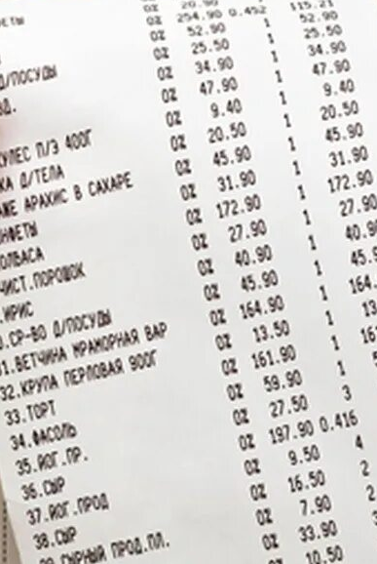
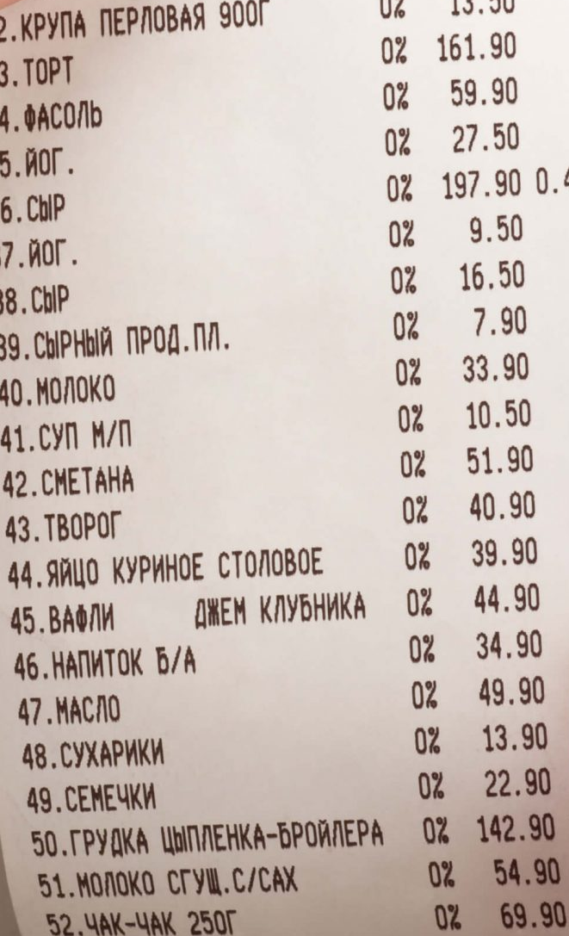
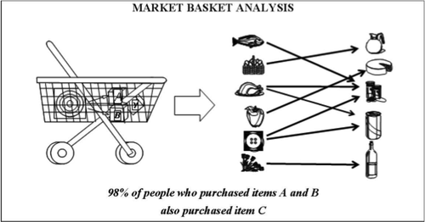
Задача анализа рыночной корзины
Пусть имеется база данных, состоящая из покупательских транзакций. Каждая транзакция — это набор товаров, купленных покупателем за один визит. Такую транзакцию еще называют рыночной корзиной.
Notes:
Внушительные объемы современных баз данных вызвали устойчивый спрос на новые масштабируемые алгоритмы анализа данных. Одним из популярных методов обнаружения знаний стали алгоритмы поиска ассоциативных правил.
Ассоциативные правила позволяют находить закономерности между связанными событиями. Примером такого правила служит утверждение, что покупатель, приобретающий «Хлеб», приобретет и «Молоко» с вероятностью 75%. Первый алгоритм поиска ассоциативных правил был разработан в 1993 году сотрудниками исследовательского центра IBM Almaden и назывался AIS. С этой пионерской работы возрос интерес к ассоциативным правилам. На середину 90-х годов прошлого века пришелся пик исследовательских работ в этой области, и с тех пор каждый год появлялось по несколько алгоритмов.
Впервые задача поиска ассоциативных правил была предложена для нахождения типичных шаблонов покупок, совершаемых в супермаркетах, поэтому иногда ее еще называют анализом рыночной корзины (market basket analysis).

Slide 6
Введение в ассоциативные правила
Впервые задача поиска ассоциативных правил (association rule mining) была предложена для нахождения типичных шаблонов покупок, совершаемых в супермаркетах, поэтому иногда ее еще называют анализом рыночной корзины (market basket analysis).
Рыночная корзина - это набор товаров, приобретенных покупателем в рамках одной отдельно взятой транзакции.
Транзакция - это множество событий, которые произошли одновременно.
Каждая такая транзакция представляет собой набор товаров, купленных покупателем за один визит.
Полученные в результате анализа шаблоны включают перечень товаров и число транзакций, которые содержат данные наборы.
Транзакционная или операционная база данных (Transaction database) представляет собой двумерную таблицу, которая состоит из номера транзакции (TID) и перечня покупок, приобретенных во время этой транзакции.
TID - уникальный идентификатор, определяющий каждую сделку или транзакцию.
Notes:
Впервые задача поиска ассоциативных правил (association rule mining) была предложена для нахождения типичных шаблонов покупок, совершаемых в супермаркетах, поэтому иногда ее еще называют анализом рыночной корзины (market basket analysis).
Рыночная корзина - это набор товаров, приобретенных покупателем в рамках одной отдельно взятой транзакции.
Транзакции являются достаточно характерными операциями, ими, например, могут описываться результаты посещений различных магазинов.
Транзакция - это множество событий, которые произошли одновременно.
Регистрируя все бизнес-операции в течение всего времени своей деятельности, торговые компании накапливают огромные собрания транзакций. Каждая такая транзакция представляет собой набор товаров, купленных покупателем за один визит.
Полученные в результате анализа шаблоны включают перечень товаров и число транзакций, которые содержат данные наборы.
Транзакционная или операционная база данных (Transaction database) представляет собой двумерную таблицу, которая состоит из номера транзакции (TID) и перечня покупок, приобретенных во время этой транзакции.
TID - уникальный идентификатор, определяющий каждую сделку или транзакцию.

Slide 7
Пример транзакционной базы данных, состоящей из покупательских транзакций
В таблице первая колонка (TID) определяет номер транзакции, во второй колонке таблицы приведены товары, приобретенные во время определенной транзакции.
На основе имеющейся базы данных нам нужно найти закономерности между событиями, то есть покупками.
TID | Приобретенные покупки
100 | хлеб, молоко, печенье
200 | Молоко, сметана
300 | Молоко, хлеб, сметана, печенье
400 | Колбаса, сметана
500 | Хлеб, молоко, печенье, сметана

Slide 8
Часто встречающиеся шаблоны или образцы
Допустим, имеется транзакционная база данных D. Присвоим значениям товаров переменные.
Хлеб = a, Молоко = b, Печенье = c, Сметана = d, Колбаса = e, Конфеты = f
TID | Приобретенные покупки |  | TID | Приобретенные покупки
100 | Хлеб, молоко, печенье |  | 100 | a, b, c
200 | Молоко, сметана |  | 200 | b, d
300 | Молоко, хлеб, сметана, печенье |  | 300 | b, a, d, c
400 | Колбаса, сметана |  | 400 | e, d
500 | Хлеб, молоко, печенье, сметана |  | 500 | a, b, c, d
600 | Конфеты |  | 600 | f

Slide 9
Пример поддержки и достоверности
Покажем на конкретном примере:
75% транзакций, содержащих хлеб, также содержат молоко.
3% от общего числа всех транзакций содержат оба товара».
75% — это достоверность (confidence) правила,
3% это поддержка (support), или «Хлеб» «Молоко» с вероятностью 75%.
Целью анализа – установление примером зависимостей:
если в транзакции встретился некоторый набор элементов <X>, то на основании этого можно сделать вывод о том, что другой набор элементов <Y> также же должен появиться в этой транзакции.
Алгоритмы поиска ассоциативных правил предназначены для нахождения всех правил XY, причем поддержка и достоверность этих правил должны быть выше некоторых наперед определенных порогов, называемых соответственно минимальной поддержкой (minsupport) и минимальной достоверностью (minconfidence).

Slide 10
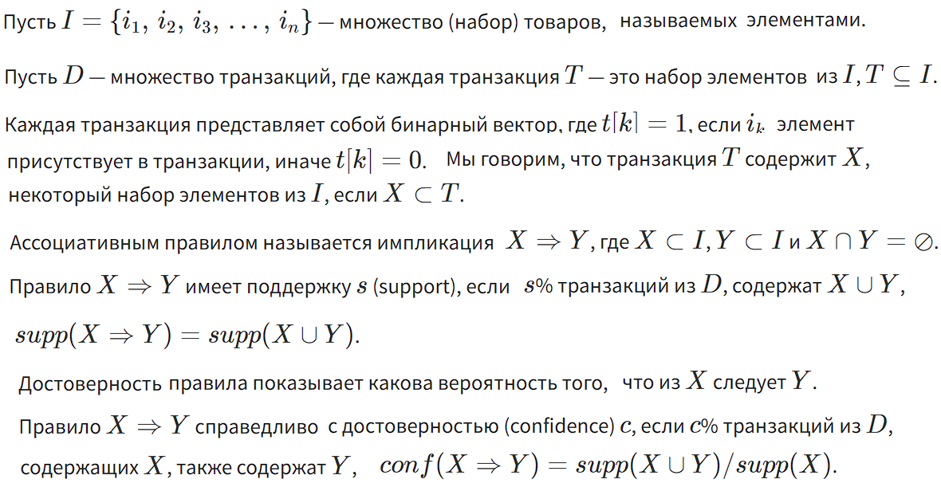
Основные определения

Slide 11
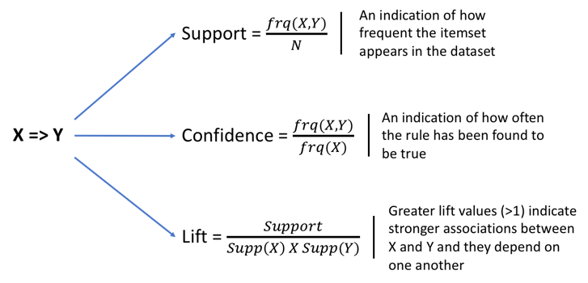
Метрики в задаче анализа ассоциативных правил

Slide 12
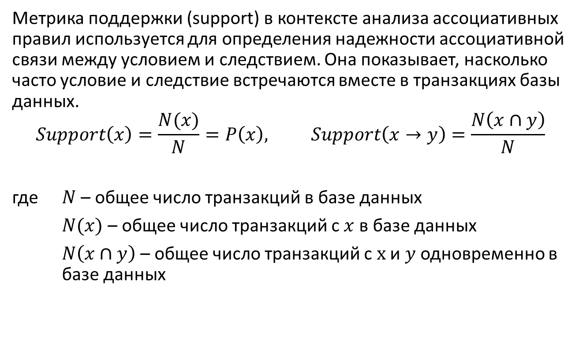
Метрика Support
Метрика поддержки (support) в контексте анализа ассоциативных правил используется для определения надежности ассоциативной связи между условием и следствием. Она показывает, насколько часто условие и следствие встречаются вместе в транзакциях базы данных.
$$Support\left(x\right)=\frac{N(x)}{N}=P\left(x\right), Support\left(x→y\right)=\frac{N\left(x∩y\right)}{N}$$
где $N$ – общее число транзакций в базе данных
$N(x)$ – общее число транзакций с $x$ в базе данных
$N\left(x∩y\right)$ – общее число транзакций с$x$ и $y$ одновременно в базе данных

Slide 13
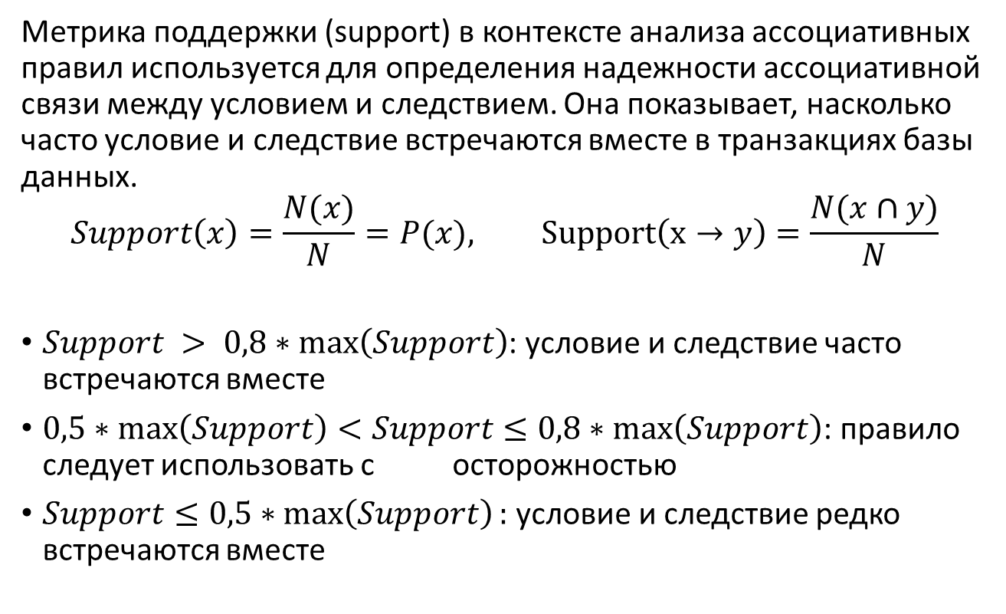
Метрика Support
Метрика поддержки (support) в контексте анализа ассоциативных правил используется для определения надежности ассоциативной связи между условием и следствием. Она показывает, насколько часто условие и следствие встречаются вместе в транзакциях базы данных.
$$Support\left(x\right)=\frac{N(x)}{N}=P(x), Support\left(x→y\right)=\frac{N(x∩y)}{N}$$
$Support > 0,8∗\max\left(Support\right)$: условие и следствие часто встречаются вместе
$0,5∗\max\left(Support\right)<Support≤0,8∗\max\left(Support\right)$: правило следует использовать с осторожностью
$Support≤0,5∗\max\left(Support\right):$ условие и следствие редко встречаются вместе

Slide 14
Поддержка
Рассмотрим некоторый набор товаров (Itemset) из общего набора товаров, включающий в себя, например, {Хлеб, молоко, печенье}. Выразим этот набор с помощью переменных: abc={a,b,c}
Этот набор товаров встречается в нашей базе данных три раза (где TID = 100, 300, 500), т.е. поддержка этого набора товаров равна 3:
SUP(abc)=3.
При минимальном уровне поддержки, равной трем, набор товаров abc является часто встречающимся шаблоном.
min_sup=3, {Хлеб, молоко, печенье} - часто встречающийся шаблон.
Поддержкой называют количество или процент транзакций, содержащих определенный набор данных.
Для данного набора товаров поддержка, выраженная в процентном отношении, равна 50%.
SUP(abc)=(3/6)*100%=50%

Slide 15
Поддержка правила
Рассмотрим правило "из покупки молока следует покупка печенья" для базы данных
Помимо поддержки набора существует понятие поддержки правила.
Правило имеет поддержку s, если s% транзакций из всего набора содержат одновременно наборы элементов A и B или, другими словами, содержат оба товара.
Молоко - это товар A, печенье - это товар B. Поддержка правила "из покупки молока следует покупка печенья" равна 3, или 50%.
TID | Приобретенные покупки |  | TID | Приобретенные покупки
100 | Хлеб, молоко, печенье |  | 100 | a, b, c
200 | Молоко, сметана |  | 200 | b, d
300 | Молоко, хлеб, сметана, печенье |  | 300 | b, a, d, c
400 | Колбаса, сметана |  | 400 | e, d
500 | Хлеб, молоко, печенье, сметана |  | 500 | a, b, c, d
600 | Конфеты |  | 600 | f

Slide 16
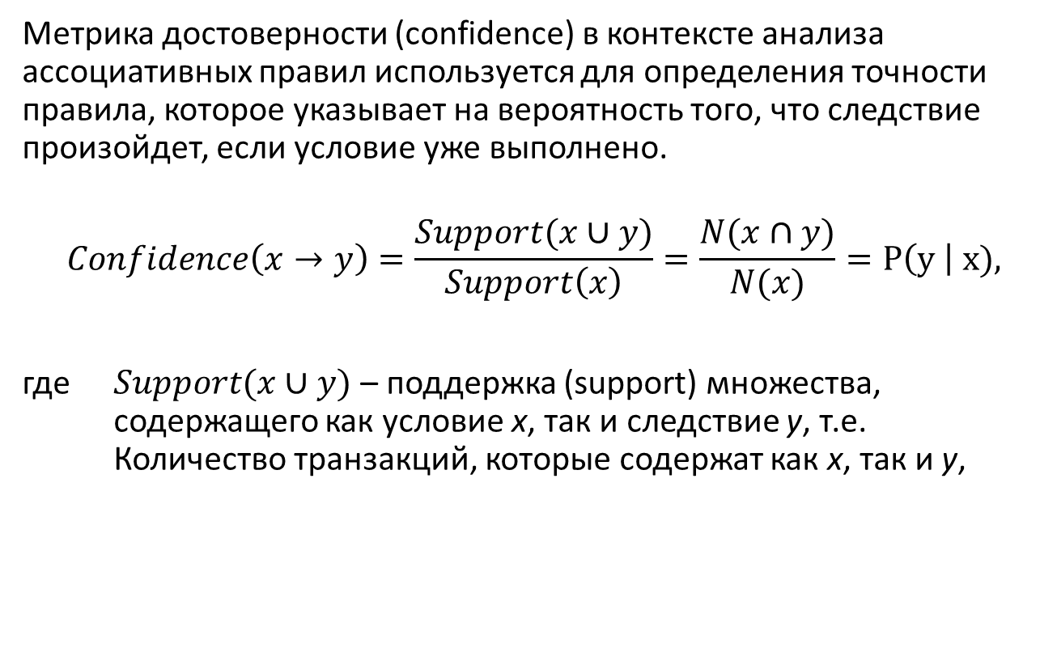
Метрика Confidence
Метрика достоверности (confidence) в контексте анализа ассоциативных правил используется для определения точности правила, которое указывает на вероятность того, что следствие произойдет, если условие уже выполнено.
$$Confidence\left(x→y\right)=\frac{Support(x∪y)}{Support\left(x\right)}=\frac{N(x∩y)}{N(x)}=P\left(y \right| x),$$
где $Support(x∪y)$ – поддержка (support) множества, содержащего как условие x, так и следствие y, т.е. Количество транзакций, которые содержат как x, так и y,

Slide 17
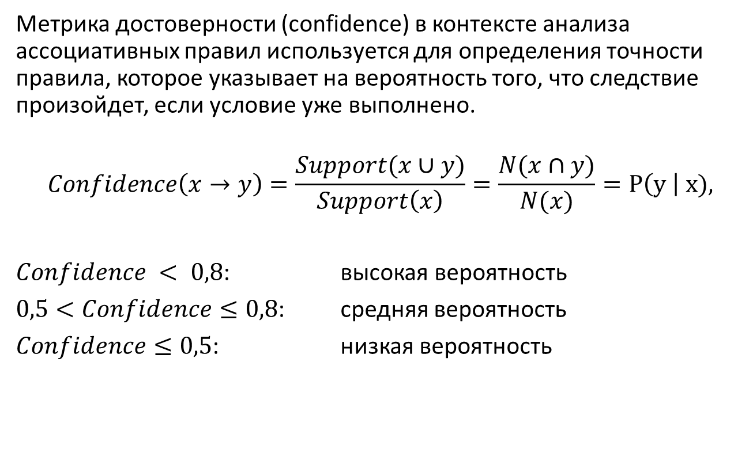
Метрика Confidence
Метрика достоверности (confidence) в контексте анализа ассоциативных правил используется для определения точности правила, которое указывает на вероятность того, что следствие произойдет, если условие уже выполнено.
$$Confidence\left(x→y\right)=\frac{Support(x∪y)}{Support\left(x\right)}=\frac{N(x∩y)}{N(x)}=P\left(y \right| x),$$
$Confidence < 0,8$: высокая вероятность
$0,5<Confidence≤0,8$: средняя вероятность
$Confidence≤0,5$: низкая вероятность

Slide 18
Достоверность
TID | Приобретенные покупки |  | TID | Приобретенные покупки
100 | Хлеб, молоко, печенье |  | 100 | a, b, c
200 | Молоко, сметана |  | 200 | b, d
300 | Молоко, хлеб, сметана, печенье |  | 300 | b, a, d, c
400 | Колбаса, сметана |  | 400 | e, d
500 | Хлеб, молоко, печенье, сметана |  | 500 | a, b, c, d
600 | Конфеты |  | 600 | f
Достоверность правила показывает, какова вероятность того, что из события A следует событие B.
Правило "Из A следует B" справедливо с достоверностью с, если c% транзакций из всего множества, содержащих набор элементов A, также содержат набор элементов B.
Число транзакций, содержащих молоко, равно четырем, число транзакций, содержащих печенье, равно трем, достоверность правила равна (3/4)*100%, т.е. 75%.
Достоверность правила "из покупки молока следует покупка печенья" равна 75%, т.е. 75% транзакций, содержащих товар А, также содержат товар B.

Slide 19
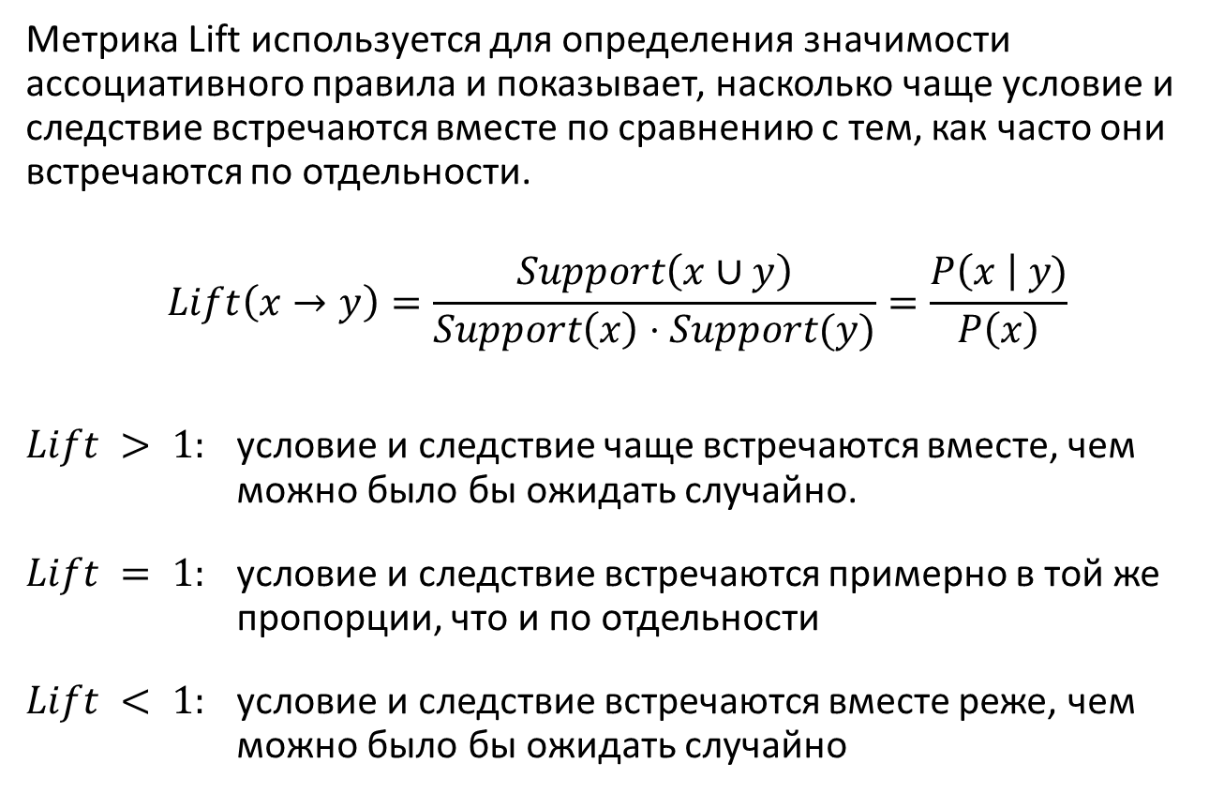
Метрика Lift
Метрика Lift используется для определения значимости ассоциативного правила и показывает, насколько чаще условие и следствие встречаются вместе по сравнению с тем, как часто они встречаются по отдельности.
$$Lift\left(x→y\right)=\frac{Support\left(x∪y\right)}{Support\left(x\right)⋅Support(y)}=\frac{P\left(x \right| y)}{P\left(x\right)}$$
$Lift > 1:$ условие и следствие чаще встречаются вместе, чем можно было бы ожидать случайно.
$Lift = 1:$ условие и следствие встречаются примерно в той же пропорции, что и по отдельности
$Lift < 1:$ условие и следствие встречаются вместе реже, чем можно было бы ожидать случайно

Slide 20
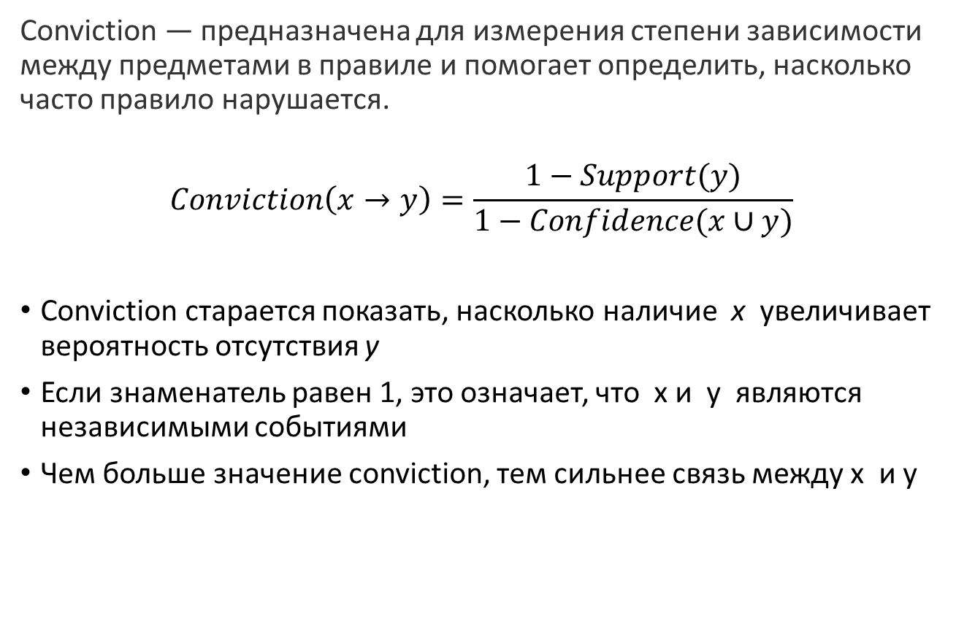
Метрика Lift
Conviction — предназначена для измерения степени зависимости между предметами в правиле и помогает определить, насколько часто правило нарушается.
$$Conviction\left(x→y\right)=\frac{1−Support(y)}{1−Confidence(x∪y)}$$
Conviction старается показать, насколько наличие x увеличивает вероятность отсутствия y
Если знаменатель равен 1, это означает, что x и y являются независимыми событиями
Чем больше значение conviction, тем сильнее связь между x и y

Slide 21
Задача нахождения ассоциативных правил разбивается на две подзадачи:
Нахождение всех наборов элементов, которые удовлетворяют порогу minsupport. Такие наборы элементов называются часто встречающимися.
Генерация правил из наборов элементов, найденных согласно п.1. с достоверностью, удовлетворяющей порогу minconfidence.
Один из первых алгоритмов, эффективно решающих подобный класс задач, — это алгоритм APriori. Кроме него были разработаны и другие алгоритмы: DHP, Partition, DIC и другие.

Slide 22
Значения для параметров минимальная поддержка и минимальная достоверность
Значения для параметров минимальная поддержка и минимальная достоверность выбираются таким образом, чтобы ограничить количество найденных правил. Если поддержка имеет большое значение, то алгоритмы будут находить правила, хорошо известные аналитикам или настолько очевидные, что нет никакого смысла проводить такой анализ.
С другой стороны, низкое значение поддержки ведет к генерации огромного количества правил, что, конечно, требует существенных вычислительных ресурсов. Тем не менее, большинство интересных правил находится именно при низком значении порога поддержки. Хотя слишком низкое значение поддержки ведет к генерации статистически необоснованных правил.
Поиск ассоциативных правил совсем не тривиальная задача, как может показаться на первый взгляд. Одна из проблем — алгоритмическая сложность при нахождении часто встречающихся наборов элементов, т.к. с ростом числа элементов в I(∣I∣) экспоненциально растет число потенциальных наборов элементов.

Slide 23
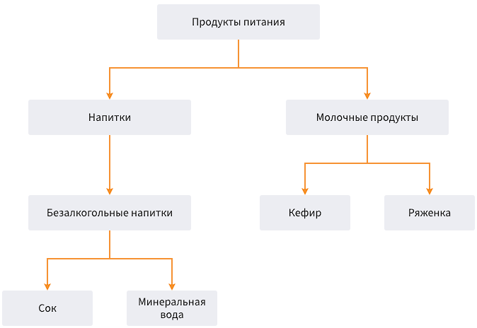
Обобщенные ассоциативные правила (Generalized Association Rules)
При поиске ассоциативных правил мы предполагали, что все анализируемые элементы однородны. Возвращаясь к анализу рыночной корзины, это товары, имеющие совершенно одинаковые атрибуты, за исключением названия. Однако не составит большого труда дополнить транзакцию информацией о том, в какую товарную группу входит товар и построить иерархию товаров. Приведем пример такой группировки (таксономии) в виде иерархической модели.
Пример иерахической модели

Slide 24
Пример обобщенных ассоциативных правил
Пусть нам дана база транзакций D и известно в какие группы (таксоны) входят элементы. Тогда можно извлекать из данных правила, связывающие группы с группами, отдельные элементы с группами и т.д.
Например, если Покупатель купил товар из группы «Безалкогольные напитки», то он купит и товар из группы «Молочные продукты» или «Сок» «Молочные продукты». Эти правила носят название обобщенных ассоциативных правил.

Slide 25
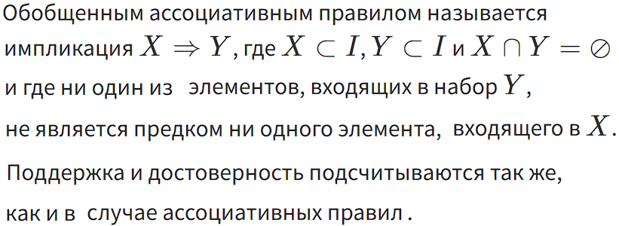
Основные определения

Slide 26
Введение дополнительной информации о группировке элементов в виде иерархии даст следующие преимущества:
Это помогает установить ассоциативные правила не только между отдельными элементами, но и между различными уровнями иерархии (группами).
Отдельные элементы могут иметь недостаточную поддержку, но в целом группа может удовлетворять порогу minsupport.
Для нахождения таких правил можно использовать любой из вышеназванных алгоритмов. Для этого каждую транзакцию нужно дополнить всеми предками каждого элемента, входящего в транзакцию. Однако, применение «в лоб» этих алгоритмов неизбежно приведет к следующим проблемам:
Элементы на верхних уровнях иерархии стремятся к значительно большим значениям поддержки по сравнению с элементами на нижних уровнях.
С добавлением в транзакции групп увеличилось количество атрибутов и соответственно размерность входного пространства. Это усложняет задачу, а также ведет к генерации большего количества правил.
Появление избыточных правил, противоречащих определению обобщенного ассоциативного правила, например, «Сок» «Прохладительные напитки». Очевидно, что практическая ценность такого «открытия» нулевая при 100% достоверности. Следовательно, нужны специальные операторы, удаляющие подобные избыточные правила.

Slide 27
Введение дополнительной информации о группировке элементов в виде иерархии
Для нахождения обобщенных ассоциативных правил желательно использование специализированного алгоритма, который устраняет вышеописанные проблемы и к тому же работает в 2-5 раз быстрее, чем стандартный APriori.
Группировать элементы можно не только по вхождению в определенную товарную группу, но и по другим характеристикам, например по цене (дешево, дорого), брэнду и т.д.

Slide 28
Численные ассоциативные правила (Quantitative Association Rules)
При поиске ассоциативных правил задача была существенно упрощена. По сути все сводилось к тому, присутствует в транзакции элемент или нет. Т.е. если рассматривать случай рыночной корзины, то мы рассматривали два состояния: куплен товар или нет, проигнорировав, например, информацию о том, сколько было куплено, кто купил, характеристики покупателя и т.д. И можно сказать, что рассматривали «булевские» ассоциативные правила. Если взять любую базу данных, каждая транзакция состоит из различных типов данных: числовых, категориальных и т.д. Для обработки таких записей и извлечения численных ассоциативных правил был предложен алгоритм поиска.
Пример численного ассоциативного правила: [Возраст: 30-35] и [Семейное положение: женат] [Месячный доход: 1000-1500 тугриков].

Slide 29
Методы поиска ассоциативных правил Алгоритм AIS
Алгоритм AIS.
Первый алгоритм поиска ассоциативных правил, называвшийся AIS, (предложенный Agrawal, Imielinski and Swami) был разработан сотрудниками исследовательского центра IBM Almaden в 1993 году. С этой работы начался интерес к ассоциативным правилам. На середину 90-х годов прошлого века пришелся пик исследовательских работ в этой области, и с тех пор каждый год появляется несколько новых алгоритмов.
В алгоритме AIS кандидаты множества наборов генерируются и подсчитываются "на лету", во время сканирования базы данных.

Slide 30
Методы поиска ассоциативных правил Алгоритм SETM
Алгоритм SETM. Создание этого алгоритма было мотивировано желанием использовать язык SQL для вычисления часто встречающихся наборов товаров. Как и алгоритм AIS, SETM также формирует кандидатов "на лету", основываясь на преобразованиях базы данных. Чтобы использовать стандартную операцию объединения языка SQL для формирования кандидата, SETM отделяет формирование кандидата от их подсчета.

Slide 31
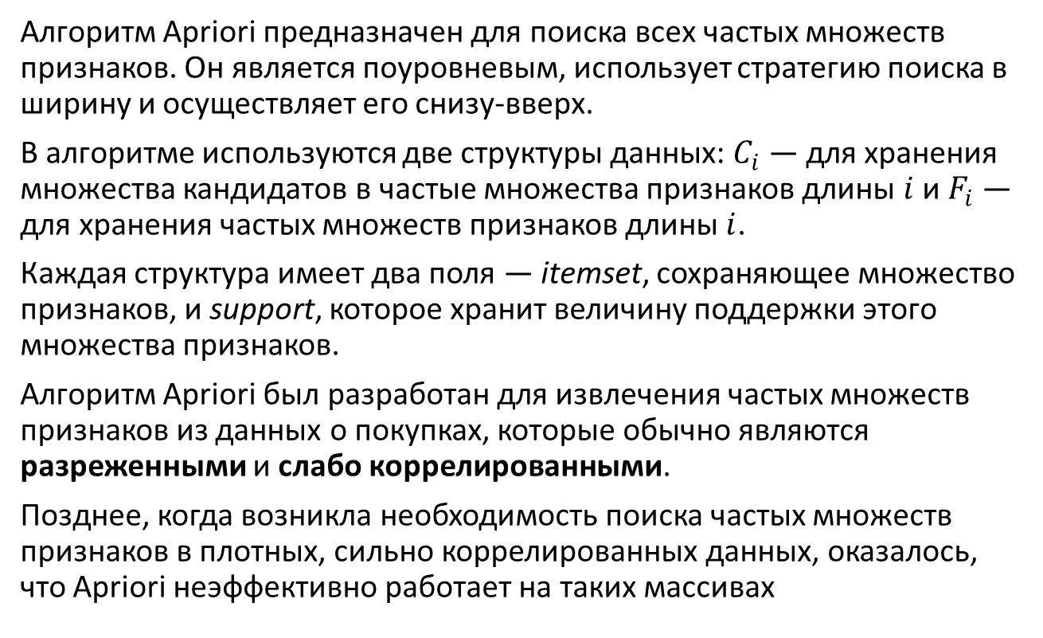
Алгоритм Apriori
Алгоритм Apriori предназначен для поиска всех частых множеств признаков. Он является поуровневым, использует стратегию поиска в ширину и осуществляет его снизу-вверх.
В алгоритме используются две структуры данных: $C_{i}$ — для хранения множества кандидатов в частые множества признаков длины $i$ и $F_{i}$ — для хранения частых множеств признаков длины $i$.
Каждая структура имеет два поля — itemset, сохраняющее множество признаков, и support, которое хранит величину поддержки этого множества признаков.
Алгоритм Apriori был разработан для извлечения частых множеств признаков из данных о покупках, которые обычно являются разреженными и слабо коррелированными.
Позднее, когда возникла необходимость поиска частых множеств признаков в плотных, сильно коррелированных данных, оказалось, что Apriori неэффективно работает на таких массивах
Notes:
Алгоритм Apriori был разработан для извлечения частых множеств признаков из данных о покупках, которые обычно являются разреженными и слабо коррелированными.
Для таких данных число частых множеств признаков невелико, и алгоритм работает очень хорошо.
Позднее, когда возникла необходимость поиска частых множеств признаков в плотных, сильно коррелированных данных, оказалось, что Apriori неэффективно работает на таких массивах.
Как следствие, для решения проблемы были предложены различные варианты оптимизации и расширения исходного алгоритма (например, Apriori-Close, Pascal, Zart).

Slide 32
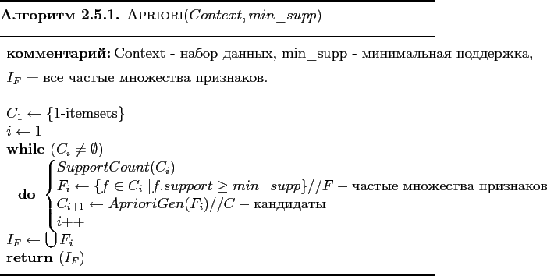
Алгоритм Apriori

Slide 33
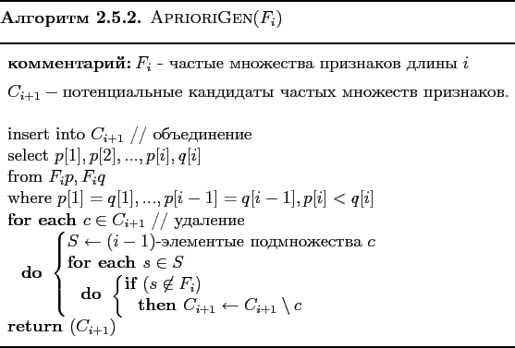
Алгоритм Apriori
Notes:
Таким образом, Apriori сначала ищет все единичные (содержащие 1 элемент) itemsets, удовлетворяющие заданному пользователем supp, затем составляет из них пары по принципу иерархической монотонности, т.е. если встречается часто и встречается часто, то и встречается часто.
Явным минусом такого подхода является то, что необходимо «просканировать» весь датасет, посчитать все supp на всех уровнях breadth-first search (поиск в ширину) Это также может подъесть RAM на больших датасетах, хотя алгоритм в плане скорости все равно намного эффективнее брутфорса.

Slide 34
Методы поиска ассоциативных правил Алгоритм Apriori
Неудобство алгоритмов AIS и SETM - излишнее генерирование и подсчет слишком многих кандидатов, которые в результате не оказываются часто встречающимися. Для улучшения их работы был предложен алгоритм Apriori.
Работа данного алгоритма состоит из нескольких этапов, каждый из этапов состоит из следующих шагов:
формирование кандидатов;
подсчет кандидатов.
Формирование кандидатов (candidate generation) - этап, на котором алгоритм, сканируя базу данных, создает множество i-элементных кандидатов (i - номер этапа). На этом этапе поддержка кандидатов не рассчитывается.
Подсчет кандидатов (candidate counting) - этап, на котором вычисляется поддержка каждого i-элементного кандидата. Здесь же осуществляется отсечение кандидатов, поддержка которых меньше минимума, установленного пользователем (min_sup). Оставшиеся i-элементные наборы называем часто встречающимися.

Slide 35
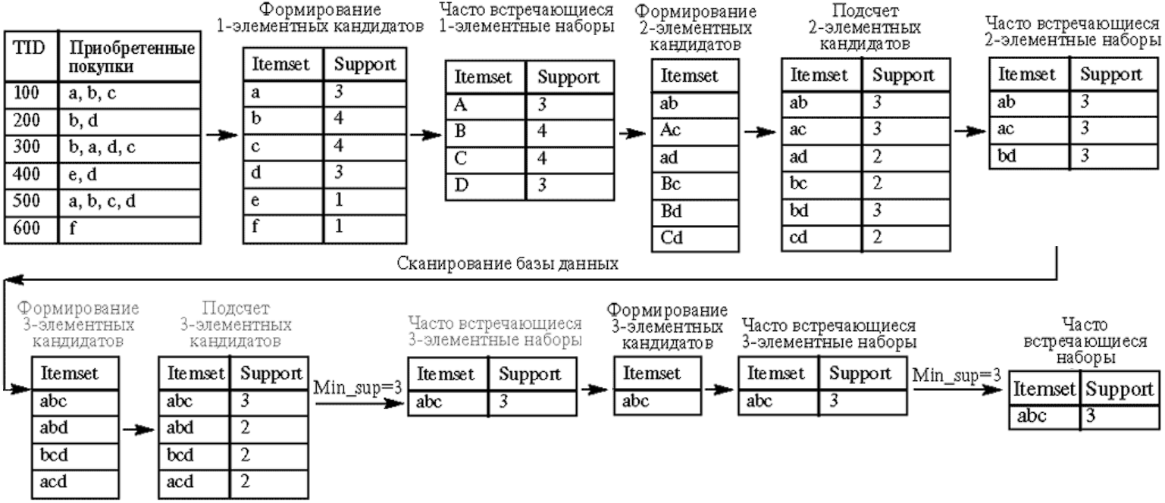
Рассмотрим работу алгоритма Apriori на примере базы данных покупательских транзакций с минимальным уровенем поддержки равным 3
Notes:
На первом этапе происходит формирование одноэлементных кандидатов. Далее алгоритм подсчитывает поддержку одноэлементных наборов. Наборы с уровнем поддержки меньше установленного, то есть 3, отсекаются. В нашем примере это наборы e и f, которые имеют поддержку, равную 1. Оставшиеся наборы товаров считаются часто встречающимися одноэлементными наборами товаров: это наборы a, b, c, d.
Далее происходит формирование двухэлементных кандидатов, подсчет их поддержки и отсечение наборов с уровнем поддержки, меньшим 3. Оставшиеся двухэлементные наборы товаров, считающиеся часто встречающимися двухэлементными наборами ab, ac, bd, принимают участие в дальнейшей работе алгоритма.
Если смотреть на работу алгоритма прямолинейно, на последнем этапе алгоритм формирует трехэлементные наборы товаров: abc, abd, bcd, acd, подсчитывает их поддержку и отсекает наборы с уровнем поддержки, меньшим 3. Набор товаров abc может быть назван часто встречающимся.
Однако алгоритм Apriori уменьшает количество кандидатов, отсекая - априори - тех, которые заведомо не могут стать часто встречающимися, на основе информации об отсеченных кандидатах на предыдущих этапах работы алгоритма.
Отсечение кандидатов происходит на основе предположения о том, что у часто встречающегося набора товаров все подмножества должны быть часто встречающимися. Если в наборе находится подмножество, которое на предыдущем этапе было определено как нечасто встречающееся, этот кандидат уже не включается в формирование и подсчет кандидатов.
Так наборы товаров ad, bc, cd были отброшены как нечасто встречающиеся, алгоритм не рассматривал набор товаров abd, bcd, acd.
При рассмотрении этих наборов формирование трехэлементных кандидатов происходило бы по схеме, приведенной в верхнем пунктирном прямоугольнике. Поскольку алгоритм априори отбросил заведомо нечасто встречающиеся наборы, последний этап алгоритма сразу определил набор abc как единственный трехэлементный часто встречающийся набор (этап приведен в нижнем пунктирном прямоугольнике).
Алгоритм Apriori рассчитывает также поддержку наборов, которые не могут быть отсечены априори. Это так называемая негативная область (negative border), к ней принадлежат наборы-кандидаты, которые встречаются редко, их самих нельзя отнести к часто встречающимся, но все подмножества данных наборов являются часто встречающимися.

Slide 36
Предобработка данных для алгоритма Apriori
Для того чтобы было возможно применить алгоритм Apriori, необходимо провести предобработку данных:
привести все данные к бинарному виду;
изменить структуру данных.
Номер транзакции | Наименование элемента | Количество
1001 | А | 2
1001 | D | 3
1001 | E | 1
1002 | А | 2
1002 | F | 1
1003 | B | 2
1003 | А | 2
1003 | C | 2
... | ... | ...
Обычный вид базы данных транзакций

Slide 37
Нормализованный вид базы данных транзакций
TID | A | B | C | D | E | F | G | H | I | K | ...
1001 | 1 | 0 | 0 | 1 | 1 | 0 | 0 | 0 | 0 | 0 | ...
1002 | 1 | 0 | 0 | 0 | 0 | 1 | 0 | 0 | 0 | 0 | ...
1003 | 1 | 1 | 1 | 0 | 0 | 0 | 0 | 0 | 1 | 0 | .
Количество столбцов в таблице равно количеству элементов, присутствующих во множестве транзакций D. Каждая запись соответствует транзакции, где в соответствующем столбце стоит 1, если элемент присутствует в транзакции, и 0 — в противном случае. (см. Определение 1). Заметим, что исходный вид таблицы может быть отличным от приведенного в Таблице 1. Главное, чтобы данные были преобразованы к нормализованному виду, иначе алгоритм не применим.
Все элементы таблицы упорядочены в алфавитном порядке (если это числа, они должны быть упорядочены в числовом порядке). Это сделано неслучайно.

Slide 38
Свойство анти-монотонности
Выявление часто встречающихся наборов элементов — операция, требующая много вычислительных ресурсов и, соответственно, времени. Примитивный подход к решению данной задачи — простой перебор всех возможных наборов элементов. Это потребует O(^{∣2I∣}) операций, где ∣I∣ — количество элементов.
Apriori использует одно из свойств поддержки, гласящее: поддержка любого набора элементов не может превышать минимальной поддержки любого из его подмножеств.
Например, поддержка 3-элементного набора { Хлеб, Масло, Молоко } будет всегда меньше или равна поддержке 2-элементных наборов { Хлеб, Масло }, { Хлеб, Молоко }, { Масло, Молоко }. Дело в том, что любая транзакция, содержащая { Хлеб, Масло, Молоко }, также должна содержать { Хлеб, Масло }, { Хлеб, Молоко }, { Масло, Молоко }, причем обратное не верно.
Это свойство носит название анти-монотонности и служит для снижения размерности пространства поиска.

Slide 39
Свойство анти-монотонности
Свойству анти-монотонности можно дать и другую формулировку: с ростом размера набора элементов поддержка уменьшается, либо остается такой же. Из всего вышесказанного следует, что любой k-элементный набор будет часто встречающимся тогда и только тогда, когда все его (k − 1) - элементные подмножества будут часто встречающимися.
Все возможные наборы элементов из I можно представить в виде решетки, начинающейся с пустого множества, затем на 1 уровне — 1-элементные наборы, на 2-м — 2-элементные и т.д. На k уровне представлены k-элементные наборы, связанные со всеми своими (k−1) - элементными подмножествами.

Slide 40
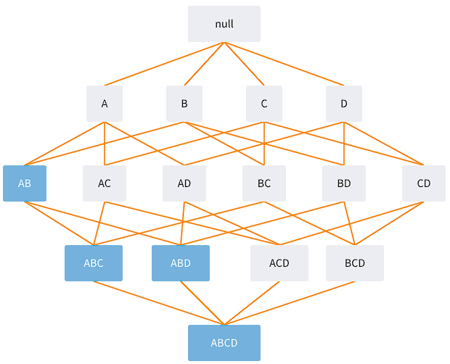
Свойство анти-монотонности
Рассмотрим пример с набором элементов I - A,B,C,D. Предположим, что набор из элементов {A,B} имеет поддержку ниже заданного порога и, соответственно, не является часто встречающимся. Тогда, согласно свойству анти-монотонности, все его супермножества также не являются часто встречающимися и отбрасываются. Вся эта ветвь, начиная с {A,B}, выделена синим. Использование этой эвристики позволяет существенно сократить пространство поиска.

Slide 41
Разновидности алгоритма Apriori AprioriTid
В зависимости от размера самого длинного часто встречающегося набора алгоритм Apriori сканирует базу данных определенное количество раз. Разновидности алгоритма Apriori, являющиеся его оптимизацией, предложены для сокращения количества сканирований базы данных, количества наборов-кандидатов или того и другого. Были предложены следующие разновидности алгоритма Apriori: AprioriTID и AprioriHybrid.
AprioriTid
Особенность этого алгоритма - то, что рассмотренная база данных не используется для подсчета поддержки кандидатов набора товаров после первого прохода.
С этой целью используется кодирование кандидатов, выполненное на предыдущих проходах. В последующих проходах размер закодированных наборов может быть намного меньше, чем база данных, и таким образом экономятся значительные ресурсы.

Slide 42
Разновидности алгоритма Apriori DHP
Некоторыми авторами были предложены другие алгоритмы поиска ассоциативных правил, целью которых также было усовершенствование алгоритма Apriori.
Один из них - алгоритм DHP, также называемый алгоритмом хеширования (J. Park, M. Chen and P. Yu, 1995 год). В основе его работы - вероятностный подсчет наборов-кандидатов, осуществляемый для сокращения числа подсчитываемых кандидатов на каждом этапе выполнения алгоритма Apriori. Сокращение обеспечивается за счет того, что каждый из k-элементных наборов-кандидатов помимо шага сокращения проходит шаг хеширования. В алгоритме на k-1 этапе во время выбора кандидата создается так называемая хеш-таблица. Каждая запись хеш-таблицы является счетчиком всех поддержек k-элементных наборов, которые соответствуют этой записи в хеш-таблице. Алгоритм использует эту информацию на этапе k для сокращения множества k-элементных наборов-кандидатов. После сокращения подмножества, как это происходит в Apriori, алгоритм может удалить набор-кандидат, если его значение в хеш-таблице меньше порогового значения, установленного для обеспечения.

Slide 43
Разновидности алгоритма Apriori PARTITION, DIC
К другим усовершенствованным алгоритмам относятся: PARTITION, DIC, алгоритм "выборочного анализа".
PARTITION алгоритм (A. Savasere, E. Omiecinski and S. Navathe, 1995 год). Этот алгоритм разбиения (разделения) заключается в сканировании транзакционной базы данных путем разделения ее на непересекающиеся разделы, каждый из которых может уместиться в оперативной памяти. На первом шаге в каждом из разделов при помощи алгоритма Apriori определяются "локальные" часто встречающиеся наборы данных. На втором подсчитывается поддержка каждого такого набора относительно всей базы данных. Таким образом, на втором этапе определяется множество всех потенциально встречающихся наборов данных.
Алгоритм DIC, Dynamic Itemset Counting (S. Brin R. Motwani, J. Ullman and S. Tsur, 1997 год). Алгоритм разбивает базу данных на несколько блоков, каждый из которых отмечается так называемыми "начальными точками" (start point), и затем циклически сканирует базу данных.

Slide 44
Frequent Pattern-Growth (FPG)
Кроме алгоритма Apriori для поиска ассоциативных правил существует алгоритм, получивший название Frequent Pattern-Growth (FPG), что можно перевести как «выращивание популярных (часто встречающихся) предметных наборов». Он позволяет не только избежать затратной процедуры генерации кандидатов, но и уменьшить необходимое число проходов по набору данных до двух.

Slide 45
Frequent Pattern-Growth (FPG)
Узким местом в алгоритме Apriori является процесс генерации кандидатов в популярные предметные наборы. Например, если база данных (БД) транзакций содержит 100 предметов, то потребуется сгенерировать 2¹⁰⁰∼10³⁰ кандидатов. Таким образом, вычислительные и временные затраты, которые нужны на их обработку, могут быть неприемлемыми.
Кроме этого, алгоритм Apriori требует многократного сканирования БД транзакций, а именно столько раз, сколько предметов содержит самый длинный предметный набор. Поэтому был предложен ряд алгоритмов, которые позволяют избежать генерации кандидатов и сократить требуемое число сканирований набора данных.
Одним из наиболее эффективных процедур поиска ассоциативных правил является алгоритм, получивший название Frequent Pattern-Growth (алгоритм FPG), что можно перевести как «выращивание популярных (часто встречающихся) предметных наборов». Он позволяет не только избежать затратной процедуры генерации кандидатов, но и уменьшить необходимое число проходов БД до двух. Рассмотрим его более подробно.

Slide 46
Алгоритм Frequent Pattern-Growth Strategy (FPG)
В основе алгоритма лежит предобработка БД транзакций, в процессе которой она трансформируется в компактную древовидную структуру, называемую Frequent-Pattern Tree – дерево популярных предметных наборов (откуда и название алгоритма). В дальнейшем для краткости будем называть эту структуру FP-дерево. К основным преимуществам данного метода относятся:
Сжатие БД транзакций в компактную структуру, которая обеспечивает наиболее эффективное и полное извлечение частых предметных наборов;
При построении FP-дерева используется технология «разделай и властвуй» (англ.: divide and conquer), которая позволяет выполнить декомпозицию одной сложной задачи на множество более простых;
Позволяет избежать затратной процедуры генерации кандидатов, характерной для алгоритма Apriori.

Slide 47
Рассмотрим работу алгоритма FPG на конкретном примере. Пусть имеется БД транзакций
Для данной БД требуется обнаружить все популярные предметные наборы с минимальной поддержкой, равной 3, используя алгоритм FPG.
Производится первое сканирование БД транзакций, и отбирается множество часто встречающихся предметов, т.е. предметов, которые встречаются три или более раза.
Упорядочим обнаруженные частые предметы в порядке возрастания их поддержки и получим следующий набор:
(c, 6), (b, 5), (d, 5), (e, 5), (a, 3).
N | Предметный набор
1 | a b c d e
2 | a b c
3 | a c d e
4 | b c d e
5 | b c
6 | b d e
7 | c d e

Slide 48
Упорядочим предметы в транзакциях по убыванию значений их поддержек
N транзакции | Исходный предметный набор | Упорядоченный предметный набор
1 | a b c d e | c b d e a
2 | a b c | c b a
3 | a c d e | c d e a
4 | b c d e | c b d e
5 | b c | c b
6 | b d e | b d e
7 | c d e | c d e
c на 1-ом месте, b на 2-м, d на 3-м, е на 4-м, a на 5-м

Slide 49
Построим FP-дерево
Создадим начальный (корневой) узел FP-дерева, который обычно обозначают ROOT (от англ. root – корень).
Начнем построение дерева с транзакции №1 для упорядоченных предметных наборов, т.е. (c b d e a), рис. 1. При построении дерева будем придерживаться следующего правила.
Правило. Если для очередного предмета в FP-дереве уже содержится узел, то для предмета не создается новый узел, а индекс существующего увеличивается на 1. В противном случае для этого предмета создается новый узел и ему присваивается индекс 1.

Slide 50
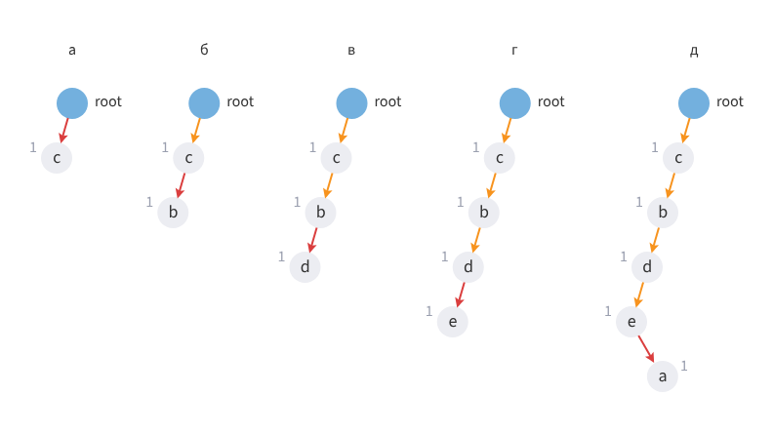
Построим FP-дерево для транзакции № 1
Сначала берем предмет с из транзакции №1. Поскольку он является первым, то создаем для него узел и соединяем с родительским (корневым - root) (случай а на рис.). Затем берем следующий предмет b и поскольку других узлов с тем же именем FP-дерево пока не содержит, добавляем его в виде нового узла, потомка узла с (случай б на рисунке). Таким же образом создаем узлы для предметов d, e и a из транзакции № 1 (случаи в, г, и д на рис.). На этом использование первой транзакции для построения FP-дерева закончено.

Slide 51
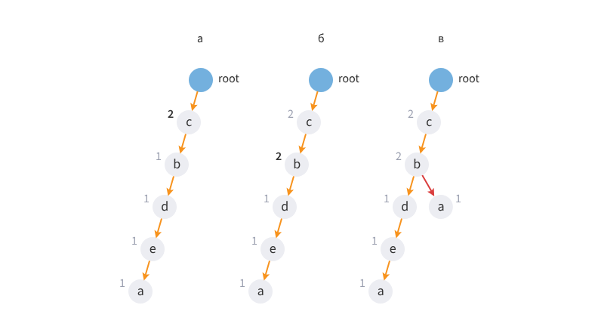
Построим FP-дерево для транзакции № 2
Для транзакции № 2, содержащей предметы c, b и a, выбираем первый предмет, c. Поскольку узел с таким именем уже существует, то в соответствии с правилом построения FP-дерева новый узел не создается, а индекс существующего увеличивается на 1 (случай а на рис.). При добавлении следующего предмета b используем то же правило: поскольку узел b является дочерним по отношению к текущему (т.е. c), то мы также не создаем новый узел, а увеличиваем индекс для имеющегося (случай б на рис.).
Для следующего предмета из второй транзакции a в соответствии с правилом построения FP-дерева необходимо создать новый узел, поскольку у узла b дочерние узлы с именем a отсутствуют (случай в на рис.).

Slide 52
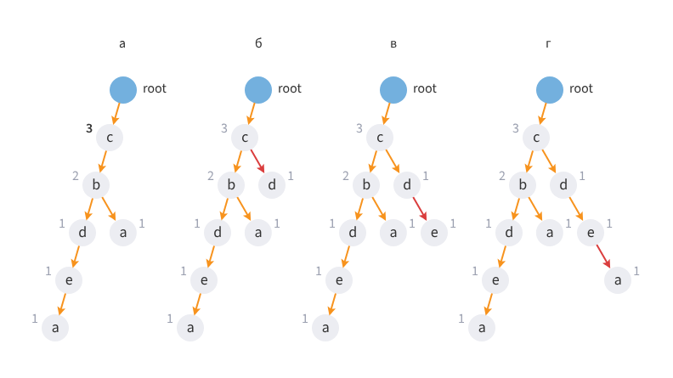
Построим FP-дерево для транзакции № 3
Транзакция № 3 содержит предметы (c d e a). В соответствии с правилом построения FP-дерева, предмет c не создаст нового узла, а увеличит индекс уже имеющегося узла на 1 (случай а на рис.). Следующий предмет d породит в FP-дереве новый узел, дочерний к узлу c, поскольку тот не содержит потомков с таким именем (случай б на рис.). Аналогично предметы e и a создадут новые узлы – потомки d (случаи в, г на рис.).

Slide 53
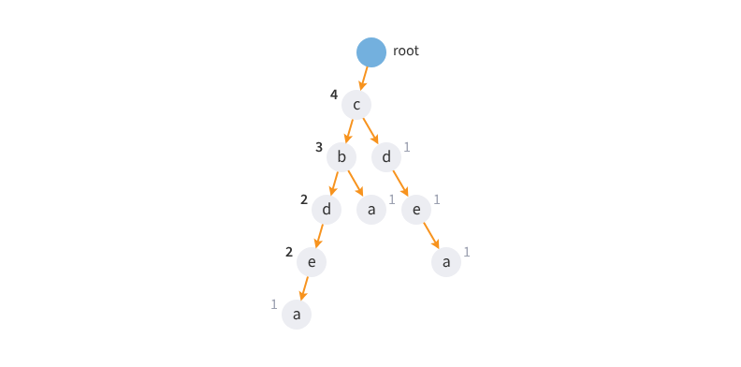
Построим FP-дерево для транзакции № 4
Использование транзакции № 4, содержащей набор предметов (c b d e), не создаст новых узлов, а увеличит индексы узлов с аналогичной последовательностью имен.

Slide 54
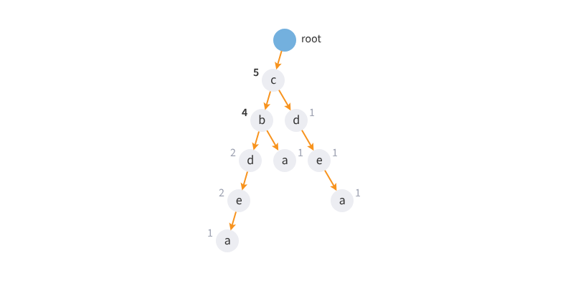
Построим FP-дерево для транзакции № 5
Транзакция № 5 содержит набор (c b), предметы которого увеличат индексы одноименных узлов в FP-дерев.

Slide 55
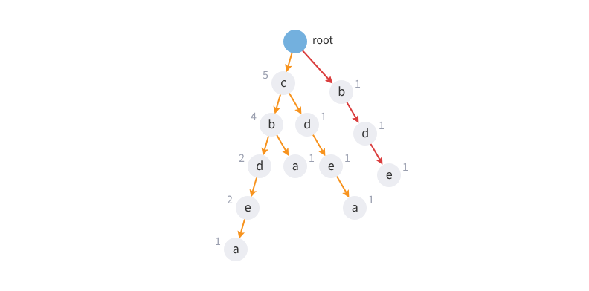
Построим FP-дерево для транзакции № 6
Транзакция № 6 содержит предметы (b d e). Поскольку корневой узел не содержит непосредственного потомка с именем b, то в соответствии с правилом построения FP-дерева для него будет создан новый узел, который «потянет» за собой два других — d и e. Все узлы будут добавлены с индексами 1.

Slide 56
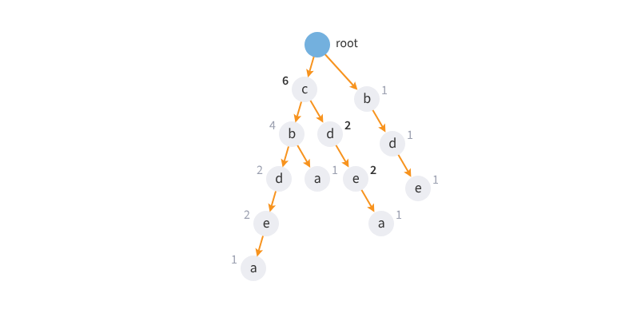
Построим FP-дерево для транзакции № 7
Транзакция № 7, содержит предметный набор (c d e), увеличит на 1 индексы соответствующих узлов. Получившееся дерево, является результирующим для всей БД транзакций.

Slide 57
Анализ результата построения FP-дерева
Таким образом, после первого прохода БД и выполнения соответствующих манипуляций с предметными наборами мы построили FP-дерево, которое в компактном виде представляет информацию о частых предметных наборах и позволяет производить их эффективное извлечение, что и делается на втором сканировании БД.
Представление БД транзакций в виде FP-дерева очевидно. Если в исходной базе данных каждый предмет повторяется многократно, то в FP-дереве он представляется в виде узла, индекс которого указывает на то, сколько раз данный предмет появляется. Иными словами, если предмет в исходной БД транзакций появляется 100 раз, то в FP-дереве для него будет единственный узел с индексом 100.

Slide 58
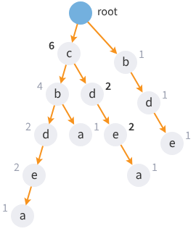
Извлечение частых предметных наборов из FP-дерева
Для каждого предмета в FP-дереве, представленного своим узлом, можно указать путь, т.е. последовательность узлов, которую надо пройти от корневого узла до узла, связанного с данным предметом. Если предмет представлен в нескольких ветвях FP-дерева (что чаще всего и происходит), то таких путей будет насколько. Например, для FP-дерева на рис. для предмета a можно указать 3 пути: { cbdea, cba, cdea }.
Такой набор путей называется условным базисом предмета (англ.: conditional base). Каждый путь в базисе состоит из двух частей — префикса и суффикса. Префикс — это собственно последовательность узлов, которые образуют путь. Суффикс — это сам узел, к которому «прокладывается» путь. Таким образом, в условном базисе все пути будут иметь различные префиксы и одинаковый суффикс. Например, в пути cbdea префиксом будет cbde, а суффиксом — a.

Slide 59
Процесс извлечения из FP-дерева частых предметных наборов будет заключаться в следующем
Выбираем предмет (например, a) и находим в дереве все пути, которые ведут к узлам этого предмета Иными словами, для a это будет набор { cbdea, cba, cdea }. Затем для каждого пути подсчитываем, сколько раз данный предмет встречается в нем, и записываем это в виде (cbdea, 1), (cba, 1) и (cdea, 1).
Удалим сам предмет (суффикс набора) из ведущих к нему путей, т.е. { cbdea, cba, cdea }. После останутся только префиксы: { cbde, cb, cde }.
Подсчитаем, сколько раз каждый предмет появляется в префиксах путей, полученных на предыдущем шаге, и упорядочим в порядке убывания этих значений, получив новый набор транзакций.
На его основе построим новое FP-дерево, которое назовем условным FP-деревом (conditional FP-tree), поскольку оно связано только с одним объектом (в нашем случае, a).
В условном FP-дереве найдем все предметы (узлы), для которых поддержка (количество появлений в дереве) равна 3 и больше, что соответствует заданному уровню минимальной поддержки. Если узел встречается два или более раза, то его индексы, т.е. частоты появлений предмета в условном базисе, суммируются.
Начиная с корня дерева, записываем пути, которые ведут к каждому узлу, для которого поддержка/индекс больше или равны 3, возвращаем назад предмет (суффикс), удаленный на шаге 2, и подсчитываем индекс/поддержку, полученную в результате. Например, если предмет a имеет индекс 3, то можно записать (c b a, 3), что и будет являться популярным предметным набором.

Slide 60

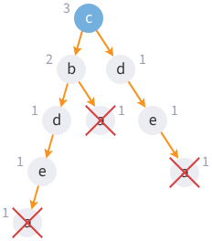
Пояснения методики извлечения популярного набора из FP-дерева на примере для БД транзакций и построенного для неё FP-дерева
N | Предметный набор
1 | a b c d e
2 | a b c
3 | a c d e
4 | b c d e
5 | b c
6 | b d e
7 | c d e
Условное FP-дерево для предмета a
Уровни
поддержки
(c, 6),
(b, 5),
(d, 5),
(e, 5),
(a, 3).
Начнем с предмета a, который имеет поддержку 3. Префиксы путей, ведущих к узлам, связанным с a, будут: (c b d e a, 1), (c b a, 1), (c d e a, 1). На основе полученного условного базиса для суффикса a, построим условное FP-дерево.
Поскольку предметы d и e встречаются два раза, то их индексы суммируются, и в итоге мы получим следующий порядок предметов: (c, 3), (b, 2), (d, 2), (e, 2). Таким образом, только узел c удовлетворяет уровню минимальной поддержки 3. Следовательно, для предмета a может быть сгенерирован только один популярный набор (c, a, 3).

Slide 61
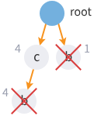
Популярный набор для предмета b
Затем переходим к следующему предмету b с поддержкой 5. Условное FP-дерево, построенное для него, будет содержать только один узел c, поскольку в дереве присутствует один путь из с в b, а суффикс b исключается.
Условное FP-дерево для суффикса b
Таким образом, префиксы путей будут (c b, 4) и (b, 1), и, следовательно, для предмета b будет иметь место только один популярный набор (c b, 4).

Slide 62
Популярный набор для предмета c
Для предмета c, поскольку он является непосредственным потомком корневого узла, нельзя указать путь (см. рис. 7). Значит, префикс путей для него будет пустым, из чего следует, что и популярные предметные наборы отсутствуют.

Slide 63
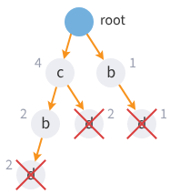
Популярный набор для предмета d
Следующий предмет, для которого мы произведем поиск популярных предметных наборов, будет d с поддержкой равной 5.
Условное FP-дерево, для предмета d
Префиксы путей для условного дерева, связанного с предметом d, будут: (c b d, 2), (c d, 2) и (b d, 1). Учитывая, что индексы для узлов b суммируются, то соответствующие популярные предметные наборы будут (c, d, 4) и (b, d, 3).

Slide 64
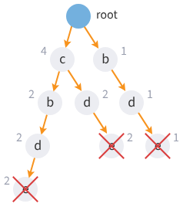
Популярный набор для предмета e
Следующий предмет, для которого мы произведем поиск популярных предметных наборов, будет предмет е, имеющий поддержку 5.
Условное FP-дерево, для предмета e
Префиксы путей, ведущих в условном дереве к узлам, связанным с предметом e, будут: (c b d e, 2) (c d e, 2) (b d e, 1). Подсчитав суммарную поддержку каждого предмета в условном дереве и упорядочив предметы по ее убыванию, получим: (d, 5), (c, 4), (b, 3). Следовательно, популярными предметными наборами для предмета e будут: (d, e, 5), (d, c, e, 4), (d, b, e, 3).

Slide 65
Полученные популярные предметные наборы
Таким образом, мы получили следующие популярные предметные наборы для заданной БД транзакций с заданным уровнем минимальной поддержки 3.
(c, a, 3), (c, b, 4), (c, d, 4), (b, d, 3), (d, e, 5), (d, c, e, 4), (d, b, e, 3).

Slide 66
Полученные популярные предметные наборы
N | Предметный набор
1 | a b c d e
2 | a b c
3 | a c d e
4 | b c d e
5 | b c
6 | b d e
7 | c d e
Уровни
поддержки
(c, 6),
(b, 5),
(d, 5),
(e, 5),
(a, 3).
Таким образом, мы получили следующие популярные предметные наборы для заданной БД транзакций с заданным уровнем минимальной поддержки 3.
(c, a, 3), (c, b, 4), (c, d, 4), (b, d, 3), (d, e, 5), (d, c, e, 4), (d, b, e, 3).

Slide 67
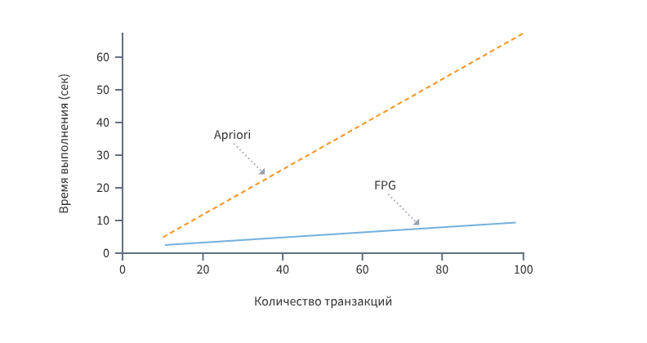
Сравнение алгоритмов FPG и Apriori
Сравнительные исследования классического алгоритма Apriori и FPG показали, что с увеличением числа транзакций в БД временные затраты на поиск частых предметных наборов растут для FPG намного медленнее, чем для Apriori.

Slide 68
Выводы
Поиск ассоциативных правил — обучение без учителя.
Простые алгоритмы типа APriory вычислительно неэффективны на больших данных.
FP-growth — один из самых эффективных алгоритмов поиска ассоциативных правил.
Для практических приложений часто используются его инкрементные и/или иерархические обобщения.

